Slide 1
Kính chào Cô và các bạn
Báo cáo kết thúc Chuyên đề CMS

Slide 2
Nội dung báo cáo
I. Giới thiệu nhóm
II. Nội dung báo cáo của nhóm
1. Tổng quan nội dung trong tệp báo cáo (file word).
2. Nội dung báo cáo về đồ án CMS của nhóm.

Slide 3
I. Giới thiệu nhóm
Nhóm 6 lớp sáng thứ 3:
1. Nguyễn Văn Long (nhóm trưởng).
2. Trần Hoàng Tú (nhóm phó).
3. Nguyễn Vinh Hiển.

Slide 4
II. Nội dung báo cáo của nhóm
1. Tổng quan nội dung trong tệp báo cáo (file word).
Gồm có 7 chương:
a. Chương 1: Giới thiệu CMS Wordpress.
b. Chương 2: Hướng dẫn tạo website với Wordpress.
c. Chương 3: Phát triển Plugin.
d. Chương 4: Phát triển Gutenberg block.

Slide 5
II. Nội dung báo cáo của nhóm
1. Tổng quan nội dung trong tệp báo cáo (file word).
Gồm có 7 chương:
e. Chương 5: Phát triển Theme trong Wordpress.
f. Chương 6: Báo cáo đồ án.
g. Chương 7: Tổng kết.

Slide 6
II. Nội dung báo cáo của nhóm
2. Nội dung báo cáo về đồ án CMS của nhóm.
a. Giao diện trang chủ.
b. Các trang categories.
c. Trang chi tiết sản phẩm.
d. Trang giỏ hàng.
e. Trang thanh toán.

Slide 7
II. Nội dung báo cáo của nhóm
2. Nội dung báo cáo về đồ án CMS của nhóm.
a. Giao diện trang chủ:

Slide 8
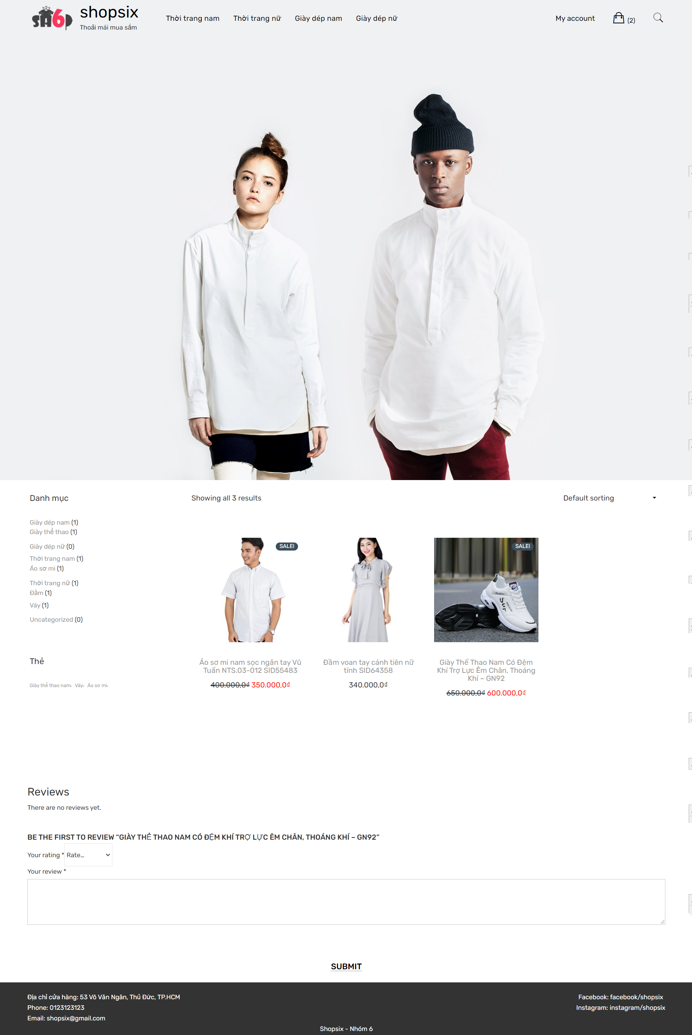
Giao diện của trang web
− Các thông tin cơ bản của một website
thương mại điện tử.
− Gồm có: Header, Banner, Products và Footer.

Slide 9

II. Nội dung báo cáo của nhóm
2. Nội dung báo cáo về đồ án CMS của nhóm.
a. Giao diện trang chủ.
− Logo của trang web

Slide 10

II. Nội dung báo cáo của nhóm
2. Nội dung báo cáo về đồ án CMS của nhóm.
a. Giao diện trang chủ: content thanh nav để lựa chọn các categories
− Thanh navigation trên header

Slide 11
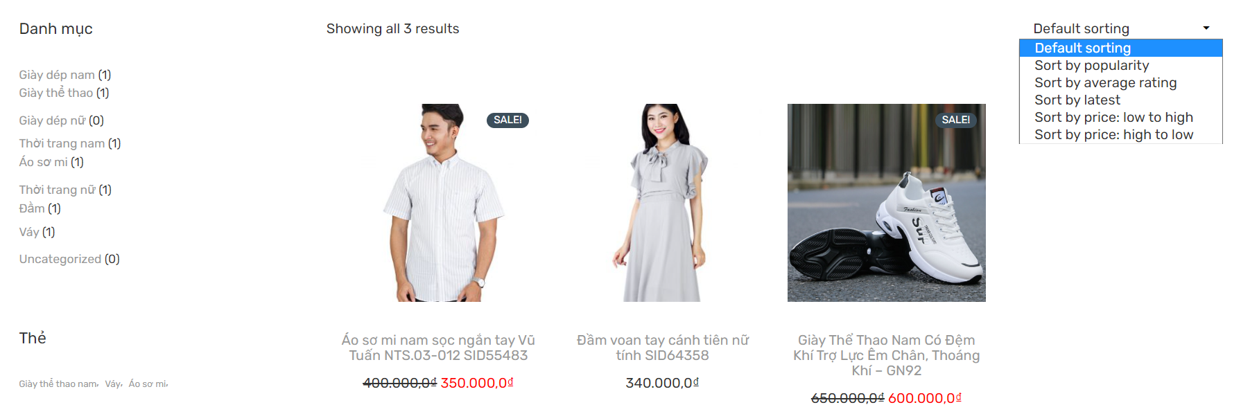
II. Nội dung báo cáo của nhóm
2. Nội dung báo cáo về đồ án CMS của nhóm.
a. Giao diện trang chủ:
− Hiển thị tất cả sản phẩm, danh mục và sắp xếp sản phẩm theo các tiêu chí.

Slide 12
II. Nội dung báo cáo của nhóm
2. Nội dung báo cáo về đồ án CMS của nhóm.
a. Giao diện trang chủ: footer địa chỉ của shop, số điện thoại và email liên lạc, địa chỉ trang facebook và Instagram.

Slide 13
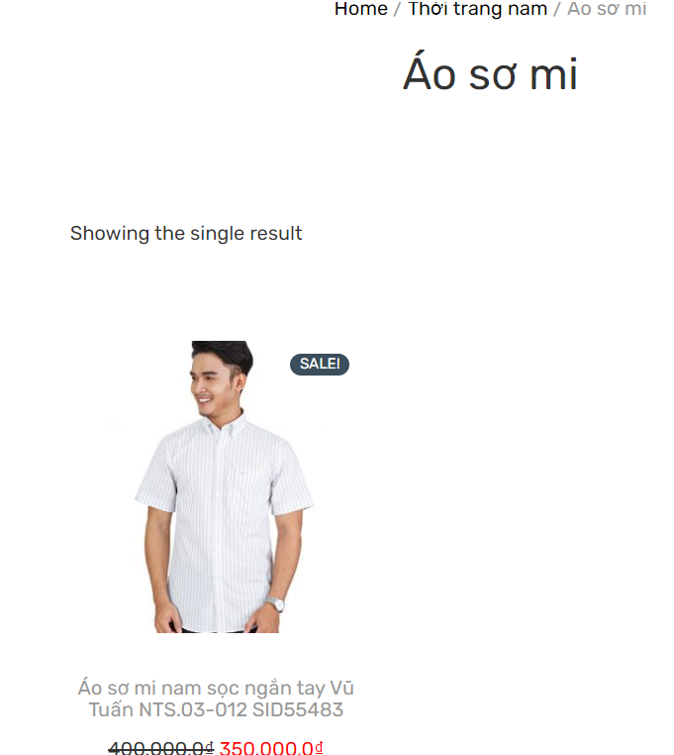
II. Nội dung báo cáo của nhóm
2. Nội dung báo cáo về đồ án CMS của nhóm.
b. Các trang categories.
− Hiển thị sản phẩm theo danh mục áo sơ mi

Slide 14
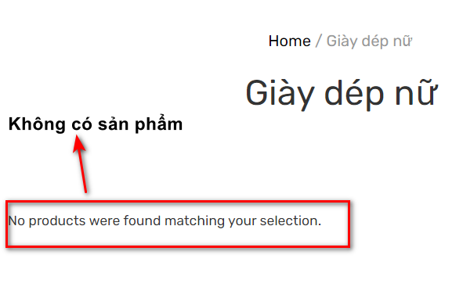
II. Nội dung báo cáo của nhóm
2. Nội dung báo cáo về đồ án CMS của nhóm.
b. Các trang categories:
Nếu danh mục đã chọn chưa có sản phẩm trang sẽ hiển thị thông báo như hình bên:

Slide 15
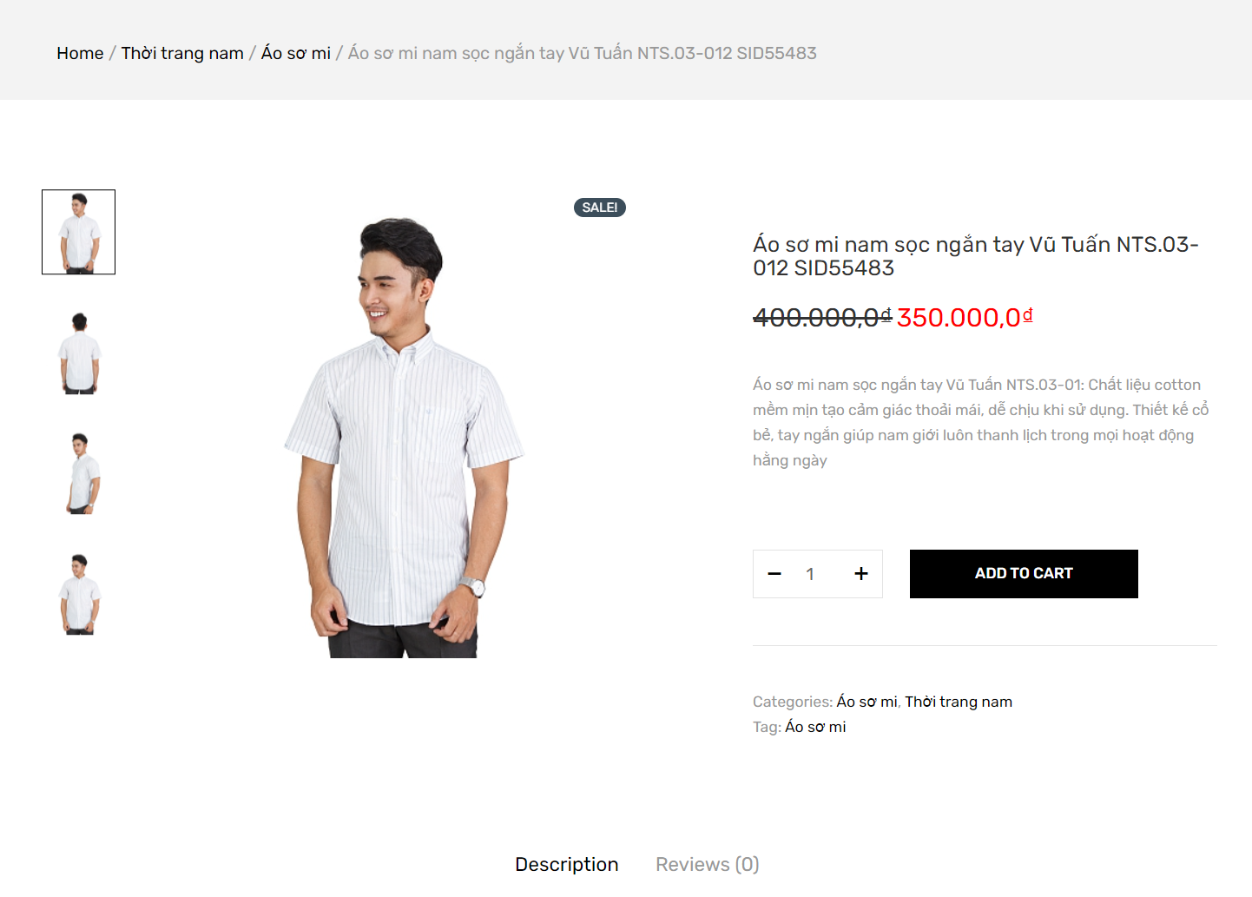
II. Nội dung báo cáo của nhóm
2. Nội dung báo cáo về đồ án CMS của nhóm.
c. Trang chi tiết sản phẩm

Slide 16
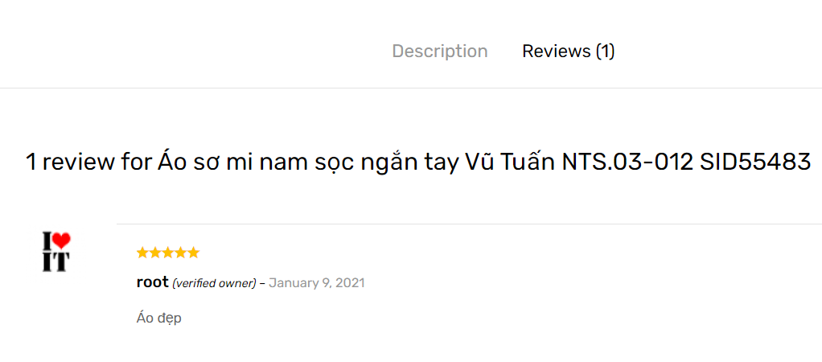
II. Nội dung báo cáo của nhóm
2. Nội dung báo cáo về đồ án CMS của nhóm.
c. Trang chi tiết sản phẩm: đánh giá sản phẩm

Slide 17
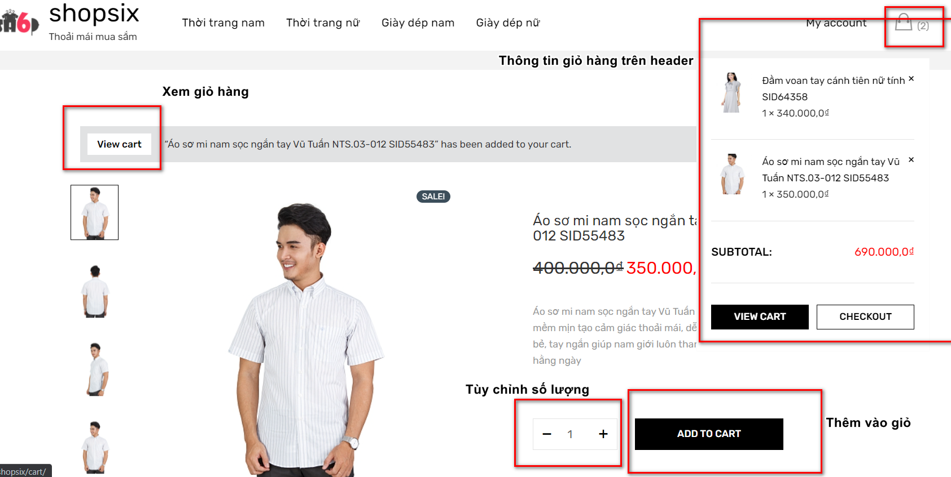
II. Nội dung báo cáo của nhóm
2. Nội dung báo cáo về đồ án CMS của nhóm.
d. Trang giỏ hàng: Ở trang chi tiết sản phẩm của từng sản phẩm sẽ có dòng chữ “Add to card”, sau đó sẽ hiện ra nút “View cart”, nhấn vào sẽ được di chuyển đến trang giỏ hàng.

Slide 18
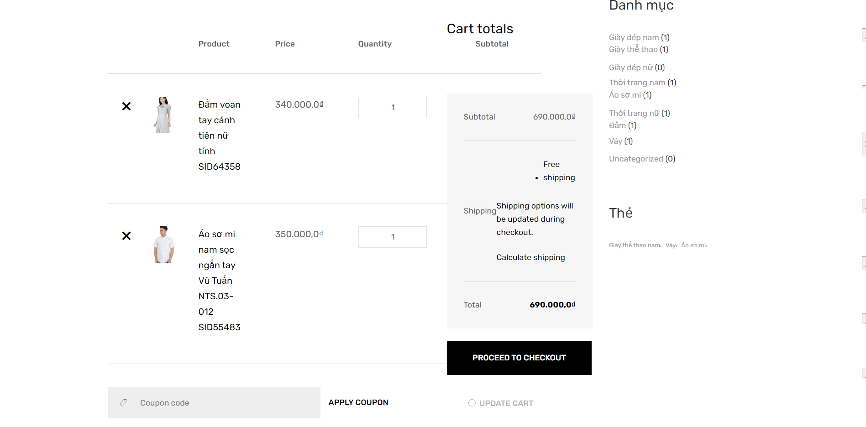
II. Nội dung báo cáo của nhóm
2. Nội dung báo cáo về đồ án CMS của nhóm.
d. Trang giỏ hàng: chi tiết giỏ hàng

Slide 19
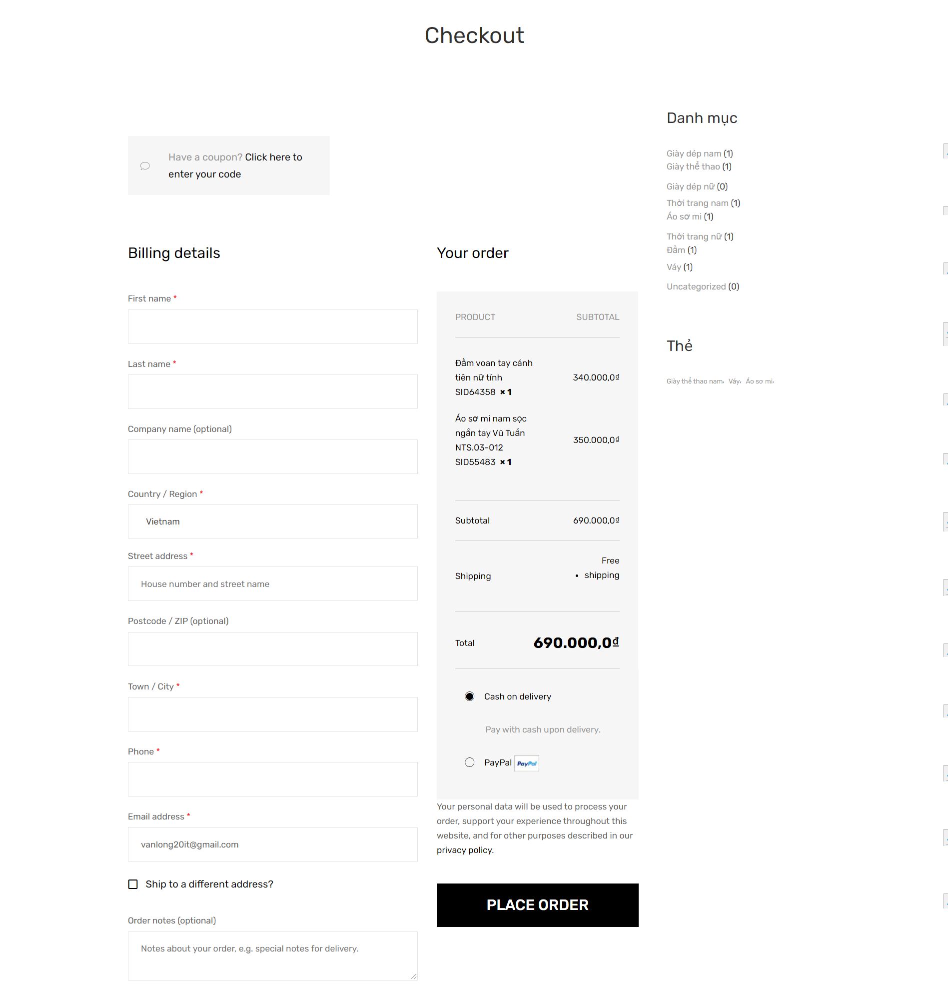
e. Trang thanh toán.

Slide 20

Cám ơn Cô và các bạn đã chú ý lắng nghe bài thuyết trình của nhóm!

